Slide 1
第3章 Ascend C编程模型与编程范式
苏统华
软件学院
哈尔滨工业大学
华为ICT学院 播种新ICT未来

Slide 2
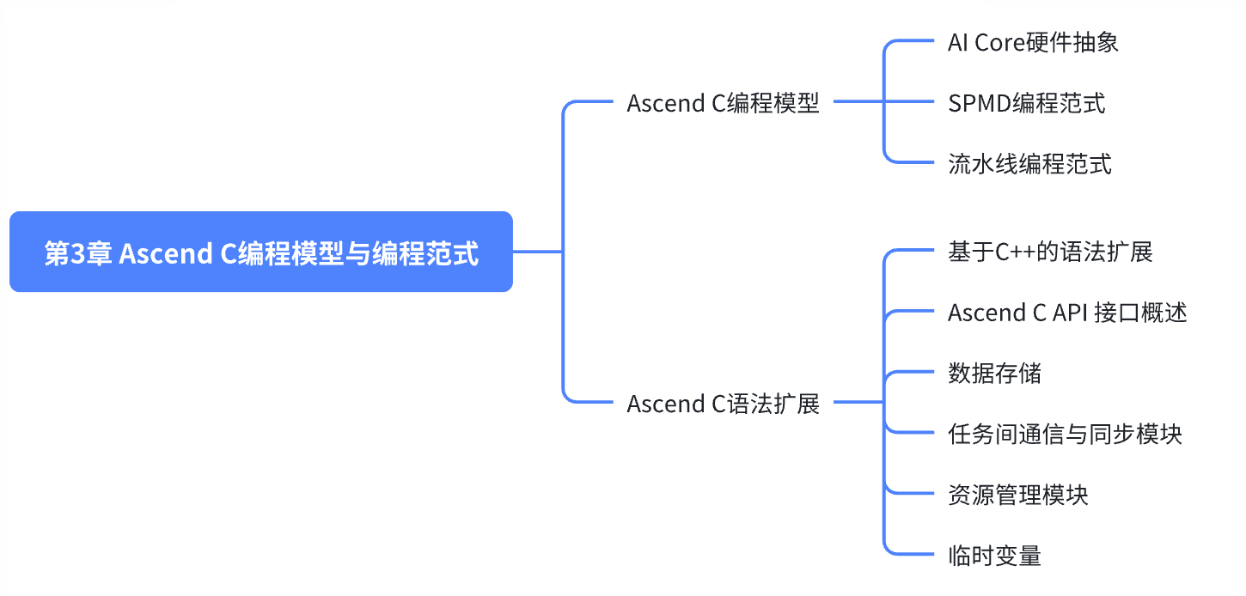
本章内容
第3章 Ascend C编程模型与编程范式

Slide 3
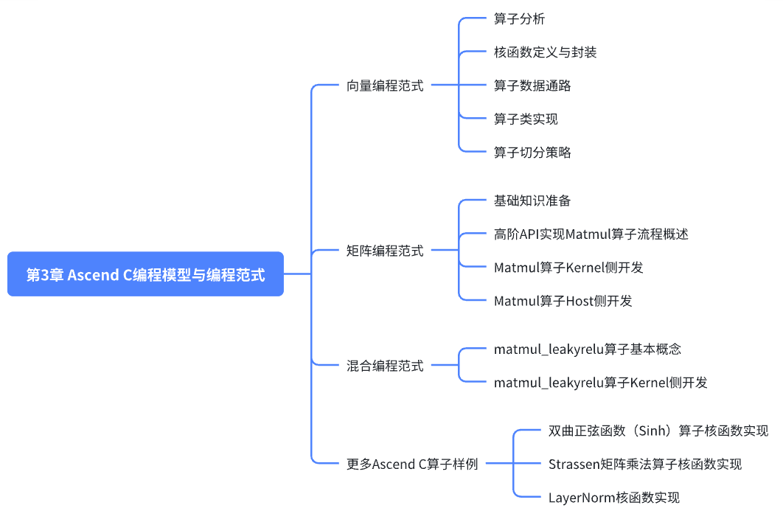
本章内容
第3章 Ascend C编程模型与编程范式

Slide 4
本章内容
1
Ascend C编程模型
2
Ascend C语法扩展
3
向量编程范式
4
矩阵编程范式
5
混合编程范式
6
更多Ascend C算子样例

Slide 5
昇腾AI Core内部的并行计算架构抽象（910B）
AI Core内核心组件
标量计算单元任务是进行计算流程控制、指令发射和地址计算
向量计算单元负责张量数据计算
矩阵计算单元负责矩阵乘计算
DMA负责在GlobalMem和LocalMem之间搬运数据，具体内部包含DMA搬入单元、搬出单元
数据处理的基本过程
DMA搬入单元把数据搬运到LocalMem
向量/矩阵计算单元把LocalMem内数据完成计算，写回LocalMem
DMA搬出单元把处理好的数据搬运回GlobalMem
总
线
矩阵计算模块（AIC）
L1缓冲区/L1 Buffer
张量DMA/Tensor DMA
L0A缓冲区/FeatureMap L0A
矩阵计算单元/
CUBE ALU
L0C缓冲区/L0C
L0B缓冲区/Weights L0B
后处理/Post Processing
标量计算单元/Scalar ALU
通用寄存器/General Register
控制接口/
Control Port
系统控制/System Control
总线接口//MBI
指令缓存/Instruction Cache
标量控制/Scalar Control
矩阵指令队列
/Matrix Issue Queue
事件同步/Event Sync
存储转换指令队列/DMA Issue Queue
总线（L2/HBM/DDR）
指令流
向量计算模块（AIV）
AI Core
算子指令序列
数据流
向量DMA/Vector DMA
统一缓冲区/UB
向量计算单元/VEC ALU
同步信号
标量
计算单元
指
令
队
列
指
令
队
列
指
令
队
列
标量计算单元/Scalar ALU
通用寄存器/General Register
向量
计算单元
矩阵
计算单元
DMA
控制接口/
Control Port
系统控制/System Control
总线接口/MBI
指令缓存/Instruction Cache
标量控制/Scalar Control
向量指令队列
/Vector Issue Queue
事件同步/Event Sync
本地内存
存储转换指令队列/DMA Issue Queue
总线（L2/HBM/DDR）
全局内存（HBM）

Slide 6
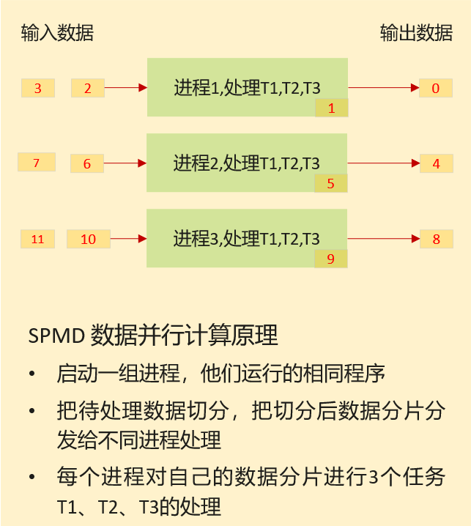
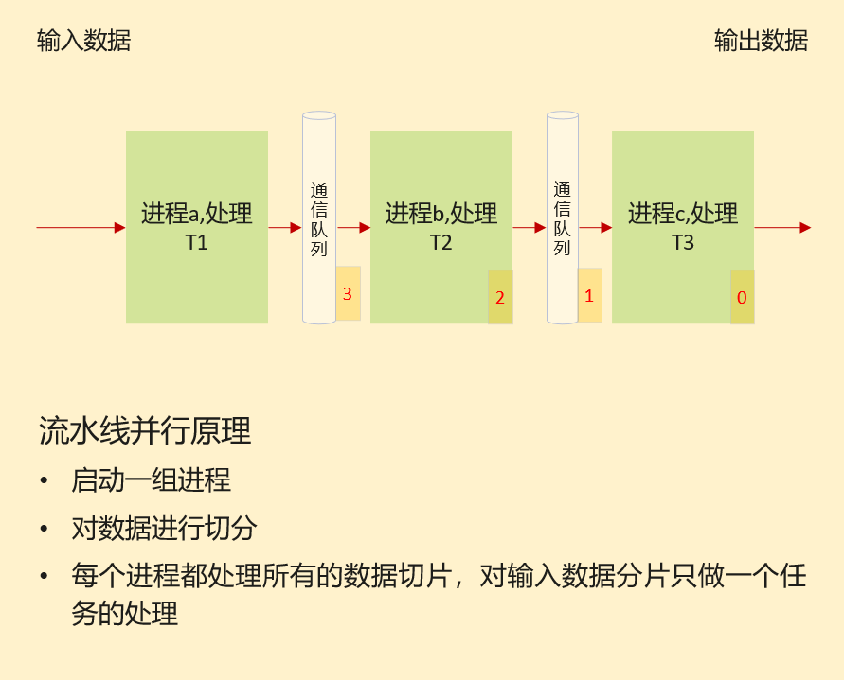
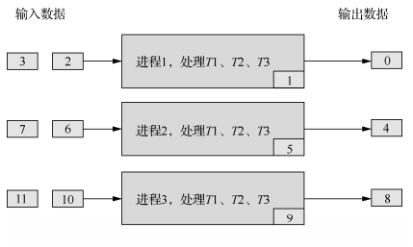
单程序多数据（SPMD）和流水线并行
T1
T2
T3
T1、T2、T3

Slide 7
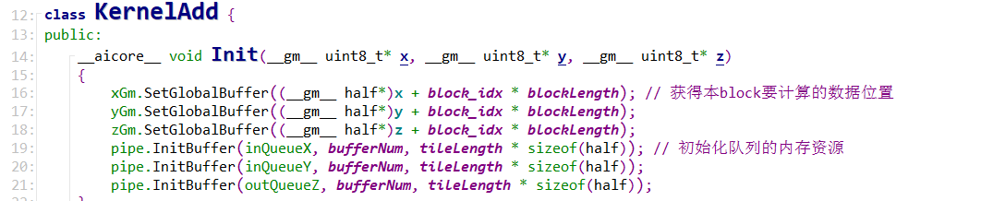
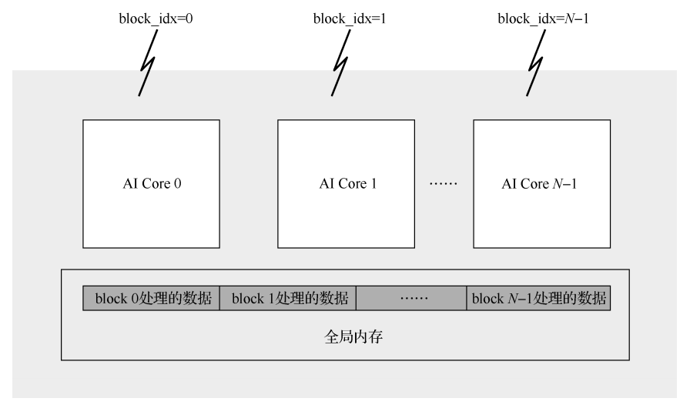
SPMD编程
内嵌变量block_idx
每个block用这个变量来识别自己的身份
右侧的算子程序被调用时启动N个实例运行，每个运行实例称为block，他们之间唯一区别是运行时实例ID不同：block_idx的值不同。
所有block被调用时，都执行相同的代码，有相同的参数。
block概念类似线程（进程），block_idx类似ThreadID（进程ID）。
算子程序需要使用block_idx来进行数据并行计算切分。
Global Mem内存
单程序多数据SPMD并行计算

Slide 8
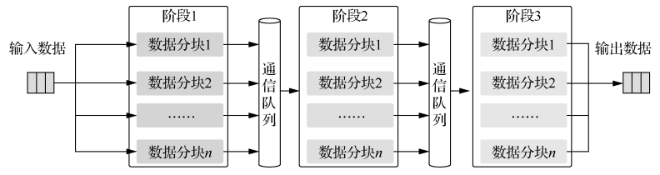
流水线任务
流水线任务（Stage）指的是单核处理程序中主程序调度的并行任务。在核函数内部，可以通过流水线任务实现数据的并行处理来提升性能。
举例来说，单核处理程序的功能可以被拆分成3个流水线任务：Stage1、Stage2、Stage3，每个任务专注于完成单一功能；需要处理的数据被切分成n片，使用Progress1~n表示，每个任务需要依次完成n个数据切片的处理。Stage间的箭头表达数据间的依赖关系，比如Stage1处理完Progress1之后，Stage2才能对Progress1进行处理。

Slide 9
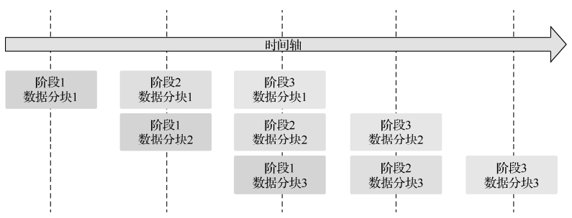
流水线任务
若Progress的n=3，待处理的数据被切分成3片，对于同一片数据，Stage1、Stage2、Stage3之间的处理具有依赖关系，需要串行处理；不同的数据切片，同一时间点，可以有多个流水线任务Stage在并行处理，由此达到任务并行、提升性能的目的

Slide 10
本章内容
1
Ascend C编程模型
2
Ascend C语法扩展
3
向量编程范式
4
矩阵编程范式
5
混合编程范式
6
更多Ascend C算子样例

Slide 11

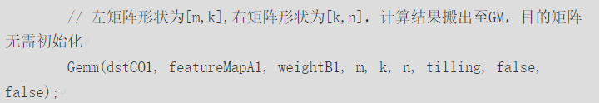

Ascend C算子采用标准C++语法和一组类库API进行编程
Ascend C类库基本API
计算API: 向量计算API，矩阵计算API
搬运API：数据搬运API
同步API：队列操作 API，内存管理 API
Ascend C类库API是类SIMD方式，计算操作数都是Tensor类型：GlobalTensor和LocalTensor
向量计算API举例
数据搬运API举例
矩阵计算API举例
队列和内存操作API举例

Slide 12
多级API接口
为了降低开发者的使用门槛，分为了基础API和高阶API，其中基础API对于数据的处理更偏向底层，而高阶API功能性更强，封装更好。
多层级API封装的作用：
降低复杂指令的使用难度
跨代兼容性保障
保留最大灵活度的可能
单目指令操作：Exp、Ln、Abs、Reciprocal、Sqrt、Rsqrt、Not、Relu、Sigmoid、Tanh、…
双目指令操作：Add、Sub、Mul、Div、Max、Min、And、Or、…
标量双目指令操作：Adds、Muls、Maxs、Mins、ShiftLeft、ShiftRight、LeakyRelu、…
标量三目指令操作：Axpy、…
比较指令操作：Compare、…
选择指令操作：Select、ReduceV2、…
精度转换指令操作：Cast、…
规约指令操作：ReduceMax、ReduceMin、ReduceSum、…
特殊规约指令操作：WholeReduce、BlockReduce、PairReduce、…
数据转换操作：Transpose、TransDataTo5HD、…
数据填充操作：Duplicate、Brcb、…
数据搬移操作：DataCopy、Copy、…

Slide 13
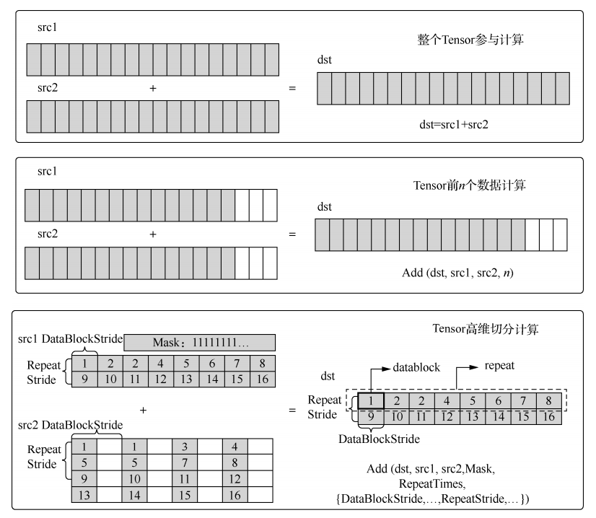
多级API接口

Slide 14
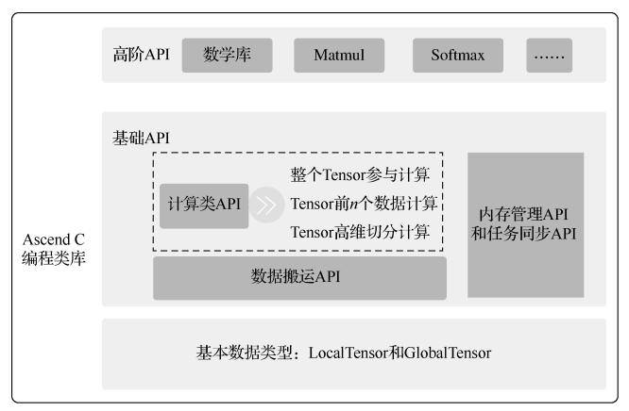
基础API与高阶API

Slide 15
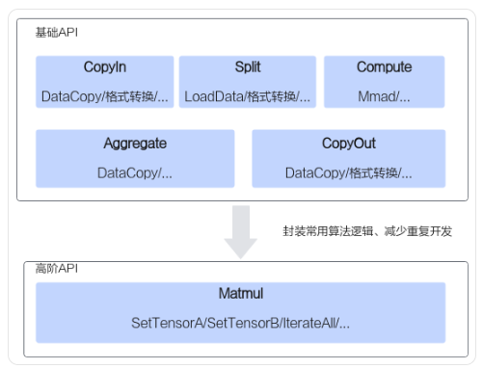
高阶API简化实现矩阵乘

Slide 16
常用数据定义：GlobalTensor
GlobalTensor用来存放Global Memory（全局内存）的全局数据
定义原型
template <typename T> class GlobalTensor {
// 传入全局数据的指针，并手动设置一个buffer size，初始化GlobalTensor
void SetGlobalBuffer(__gm__ T* buffer, uint32_t bufferSize);
}
主机侧传入的全局数据指针
指向全局内存的起始地址
设置GlobalTensor所包含的类型为T的数据个数，需自行保证不会超出实际数据的长度
void Init(__gm__ uint8_t *__restrict__ src_gm, __gm__ uint8_t *__restrict__ dst_gm)
{
uint32_t dataSize = 256; //设置input_global的大小为256
GlobalTensor<int32_t> inputGlobal; // 类型为int32_t
// 设置源操作数在Global Memmory上的起始地址为src_gm，所占外部存储的大小为256个int32_t
inputGlobal.SetGlobalBuffer(reinterpret_cast<__gm__ int32_t *>(src_gm), dataSize);
LocalTensor<int32_t> inputLocal = inQueueX.AllocTensor<int32_t>();
DataCopy(inoutLocal, inputGlobal, dataSize); // 将Global Memmory上的inputGlobal拷贝到Local Memmory的inputLocal上
...
}

Slide 17
常用数据定义：LocalTensor
LocalTensor用于存放AI Core中Local Memory（本地内存）的数据
定义原型
template <typename T> class LocalTensor {
// 获取 LocalTensor 中的某个值，返回 T 类型的立即数
T GetValue(const uint32_t offset) const;
// 设置 LocalTensor 中的某个值，offset单位为element
template <typename T1> void SetValue(const uint32_t offset, const T1 value) const;
// 获取距原LocalTensor起始地址偏移量为offset的新LocalTensor
// 注意offset不能超过原有LocalTensor的size大小，offset单位为element
LocalTensor operator[](const uint32_t offset) const;
// 获取当前LocalTensor size大小
uint32_t GetSize() const;
// 开发者自定义设置Tag信息
void SetUserTag(const TTagType tag);
// 获取Tag信息
TTagType GetUserTag( ) const;
}
// input_local针对int32_t类型的数据
// 示例1：对input_local中第i个位置进行赋值为100
for (int32_t i = 0; i < 256; ++i) {
input_local.SetValue(i, 100);
}
// 结果：input_local为256个100 [100 100 100 ... 100]
// 示例2：获取input_local中第19个位置的数值
auto element = input_local.GetValue(19);
// 结果：element为100
// 示例3：获取input_local的长度，size大小为input_local有多少个element
auto size = input_local.GetSize();
// 结果：size大小为256
// 示例4：operator[]使用方法，output_local[50]为从起始地址开始偏移量为50的新tensor
Add(output_local[50], input_local[50], input_local2[50], 50);
// 结果如下：
// 输入数据(input_local): [100 100 100 ... 100] 50个int32_t
// 输入数据(input_local2): [1 2 3 ... 50] 50个int32_t
// 输出数据(output_local): [101 102 103 ... 150] 50个int32_t

Slide 18
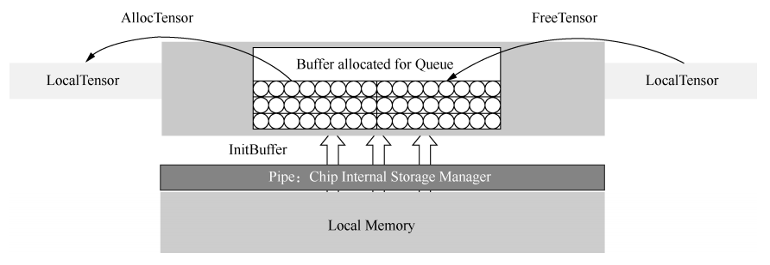
内存管理模块Pipe
任务间数据传递使用到的内存统一由内存管理模块Pipe进行管理。如下图所示，Pipe作为片上内存管理者，通过InitBuffer接口对外提供Queue内存初始化功能，开发者可以通过该接口为指定的Queue分配内存。
数据结构：TPipe

Slide 19
Pipe：声明与初始化
//示例1：声明Pipe
private:
TPipe pipe;
//示例2：初始化片上内存
pipe.InitBuffer(que, num, len);
参数名称 | 含义
que | 指定的已经创建的队列名称
num | 为分配的内存块数，num=2时开启double buffer优化
len | 一块内存大小（单位Byte）

Slide 20
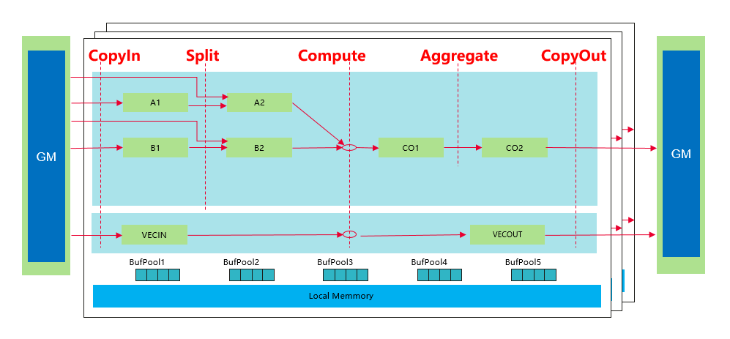
任务间通信和同步模块TQue
Ascend C中使用TQue完成任务之间的数据通信和同步，TQue队列管理不同层级的物理内存时，用一种抽象的逻辑位置（ TPosition/QuePosition ）来表达各级别的存储，代替了片上物理存储的概念，开发者无须感知硬件架构。
矢量Queue：VECIN、VECOUT、VECCALC
矩阵Queue：A1、A2、B1、B2、CO1、CO2
数据结构：TQue

Slide 21
任务间通信和同步模块TQue
//示例1：声明Queue
private:
TQue<QuePosition::pos, BUFFER_NUM> Queue_name;
参数名称 | 含义
pos | QuePosition，可以为VECIN、VECCALC、VECOUT、 A1、A2、B1、B2、CO1、CO2
BUFFER_NUM | 队列深度
Queue_name | 自定义队列名称

Slide 22
TQue：分配和释放Tensor
分配Tensor：AllocTensor()方法
释放Tensor：FreeTensor()方法
//示例2：AllocTensor()方法分配Tensor
TPipe pipe;
TQue<TPosition::VECOUT, 2> que;
int num = 4;
int len = 1024;
// InitBuffer分配内存块数为4，每块大小为1024Bytes
pipe.InitBuffer(que, num, len);
// AllocTensor分配Tensor长度为1024Bytes
LocalTensor<half> tensor1 = que.AllocTensor();
//示例3：FreeTensor()方法释放Tensor
...
LocalTensor<half> tensor1 = que.AllocTensor();
...
// 使用FreeTensor释放AllocTensor分配的Tensor
// 一定配对使用
que.FreeTensor<half>(tensor1);
...
分配tensor的大小为初始化时一块的大小，即len的大小，单位为Bytes
一定和AllocTensor配对使用

Slide 23


TQue：入队和出队
入队操作：EnQue()方法
出队操作：DeQue()方法
//示例4：EnQue()入队操作
TPipe pipe;
TQue<TPosition::VECOUT, 4> que;
int num = 4;
int len = 1024;
pipe.InitBuffer(que, num, len);
LocalTensor<half> tensor1 = que.AllocTensor();
// 将tensor加入VECOUT的Queue中=
que.EnQue(tensor1);
//示例5：DeQue()出队操作
TPipe pipe;
TQue<TPosition::VECOUT, 4> que;
int num = 4;
int len = 1024;
pipe.InitBuffer(que, num, len);
LocalTensor<half> tensor1 = que.AllocTensor<half>();
que.EnQue(tensor1);
// 将tensor从VECOUT的Queue中搬出
LocalTensor<half> tensor1 = que.DeQue<half>();

Slide 24
本章内容
1
Ascend C编程模型
2
Ascend C语法扩展
3
向量编程范式
4
矩阵编程范式
5
混合编程范式
6
更多Ascend C算子样例

Slide 25
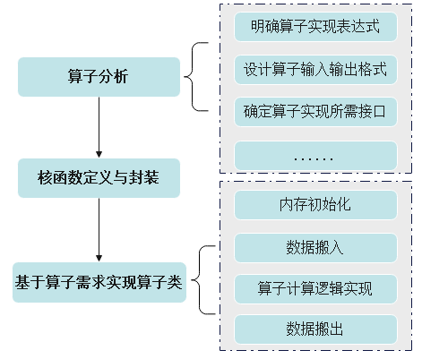
Ascend C编程范式开发自定义算子流程
算子分析是进行编程的前置任务，负责明确自定义算子的各项需求，如输入输出、使用API接口等；
核函数的定义和封装是编程的第一步，负责声明核函数的名称，并提供进入核函数运算逻辑的接口；
基于算子需求实现算子类是整个核函数的核心计算逻辑，其由被分为内存初始化、数据搬入、算子计算逻辑实现、数据搬出四个部分，后三者被又被称为算子的实现流程。

Slide 26
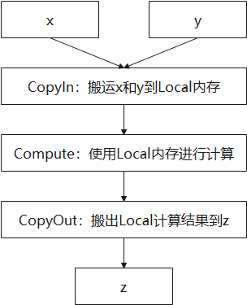
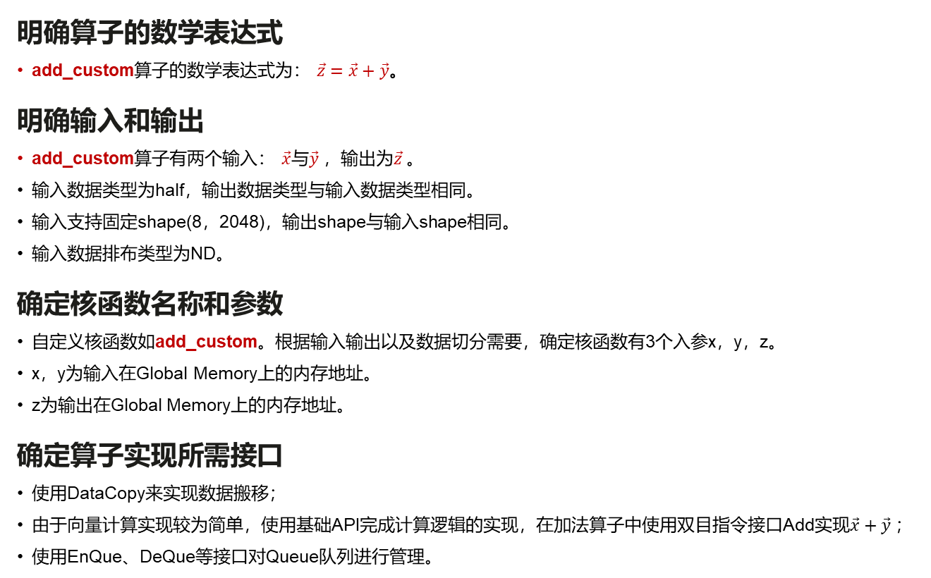
算子分析
明确算子的数学表达式
add_custom算子的数学表达式为： $\vec{z}=\vec{x}+\vec{y}$。
明确输入和输出
add_custom算子有两个输入： $\vec{x}$与$\vec{y}$，输出为$\vec{z}$。
输入数据类型为half，输出数据类型与输入数据类型相同。
输入支持固定shape(8，2048)，输出shape与输入shape相同。
输入数据排布类型为ND。
确定核函数名称和参数
自定义核函数如add_custom。根据输入输出以及数据切分需要，确定核函数有3个入参x，y，z。
x，y为输入在Global Memory上的内存地址。
z为输出在Global Memory上的内存地址。
确定算子实现所需接口
使用DataCopy来实现数据搬移；
由于向量计算实现较为简单，使用基础API完成计算逻辑的实现，在加法算子中使用双目指令接口Add实现$\vec{x}+\vec{y}$；
使用EnQue、DeQue等接口对Queue队列进行管理。

Slide 27
核函数声明
函数原型定义
本样例中，函数名为add_custom；
根据算子分析中对算子输入输出的分析，确定有3个参数x，y，z；
使用__global__函数类型限定符来标识它是一个核函数，可以被<<<...>>>调用；
使用__aicore__函数类型限定符来标识该核函数在设备端aicore上执行；
此外，统一使用GM_ADDR宏修饰入参。
调用算子类的Init和Process函数
算子类的Init函数，完成内存初始化相关工作，Process函数完成算子实现的核心逻辑。
封装核函数
对核函数进行封装，得到add_custom_do函数，便于主程序调用。
①
extern "C" __global__ __aicore__ void add_custom(GM_ADDR x, GM_ADDR y, GM_ADDR z){
KernelAdd op;
op.Init(x, y, z);
op.Process();
}
#ifndef __CCE_KT_TEST__
// call of kernel function
void add_custom_do(uint32_t blockDim, void* l2ctrl, void* stream, uint8_t* x, uint8_t* y, uint8_t* z)
{
add_custom<<<blockDim, l2ctrl, stream>>>(x, y, z);
}
#endif
②
③

Slide 28
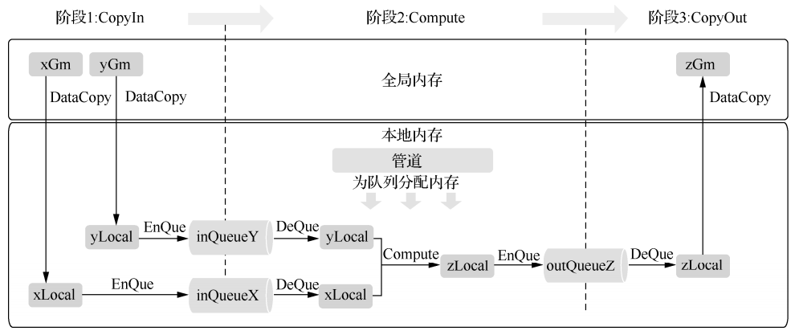
算子数据通路

Slide 29
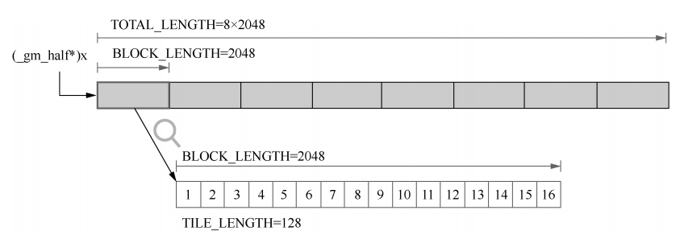
算子切分策略
数据整体长度TOTAL_LENGTH为8*2048；
平均分配到8个核上运行，单核上处理的数据大小BLOCK_LENGTH为2048；
对于单核上的处理数据，进行数据切块，将数据切分成8块（并不意味着8块就是性能最优）；
切分后的每个数据块再次切分成2块，即可开启double buffer。此时每个数据块的长度TILE_LENGTH为128个数据。

Slide 30
算子类实现——算子类定义
class KernelAdd {
public:
__aicore__ inline KernelAdd() {}
// 初始化函数，完成内存初始化相关操作
__aicore__ inline void Init(GM_ADDR x, GM_ADDR y, GM_ADDR z){}
// 核心处理函数，实现算子逻辑，调用私有成员函数CopyIn、Compute、CopyOut完成算子逻辑
__aicore__ inline void Process() {}
private:
// 搬入函数，完成CopyIn阶段的处理，被Process函数调用
__aicore__ inline void CopyIn(int32_t progress) {}
// 计算函数，完成Compute阶段的处理，被Process函数调用
__aicore__ inline void Compute(int32_t progress) {}
// 搬出函数，完成CopyOut阶段的处理，被Process函数调用
__aicore__ inline void CopyOut(int32_t progress) {}
private:
// Pipe内存管理对象
TPipe pipe;
// 输入数据Queue队列管理对象，QuePosition为VECIN
TQue<QuePosition::VECIN, BUFFER_NUM> inQueueX, inQueueY;
// 输出数据Queue队列管理对象，QuePosition为VECOUT
TQue<QuePosition::VECOUT, BUFFER_NUM> outQueueZ;
// 管理输入输出Global Memory内存地址的对象，其中xGm, yGm为输入，zGm为输出
GlobalTensor<half> xGm, yGm, zGm;
};
算子类类名：KernelAdd
初始化函数Init()和核心处理函数Process()
三个流水线任务：
CopyIn()
Compute()
CopyOut()
内存管理
输入数据队列VECIN类型
输出数据队列VECOUT类型
外部存储xGm、yGm、zGm

Slide 31
算子类实现——Init()函数实现
Init()函数任务
设置输入输出Global Tensor的Global Memory内存地址。
以设置输入x在Global Memory上的内存偏移地址为例。
需要注意的是，因为本样例中Init函数的入参统一设置为uint8_t*，这里需要强转成具体的数据类型(__gm__ half*)，再进行偏移。
通过Pipe内存管理对象为输入输出Queue分配内存。
例如为输入数据队列inQueneX分配内存。
__aicore__ inline void Init(GM_ADDR x, GM_ADDR y, GM_ADDR z)
{
// get start index for current core, core parallel
xGm.SetGlobalBuffer((__gm__ half*)x + BLOCK_LENGTH * GetBlockIdx(), BLOCK_LENGTH);
yGm.SetGlobalBuffer((__gm__ half*)y + BLOCK_LENGTH * GetBlockIdx(), BLOCK_LENGTH);
zGm.SetGlobalBuffer((__gm__ half*)z + BLOCK_LENGTH * GetBlockIdx(), BLOCK_LENGTH);
// pipe alloc memory to queue, the unit is Bytes
pipe.InitBuffer(inQueueX, BUFFER_NUM, TILE_LENGTH * sizeof(half));
pipe.InitBuffer(inQueueY, BUFFER_NUM, TILE_LENGTH * sizeof(half));
pipe.InitBuffer(outQueueZ, BUFFER_NUM, TILE_LENGTH * sizeof(half));
}

Slide 32
算子类实现：Process()函数实现
__aicore__ inline void CopyIn(int32_t progress)
{
// 分配板上x、y数据空间
LocalTensor<half> xLocal = inQueueX.AllocTensor<half>();
LocalTensor<half> yLocal = inQueueY.AllocTensor<half>();
// 将x、y数据从外部存储拷贝进入内部存储，使用API：DataCopy()
DataCopy(xLocal, xGm[progress * TILE_LENGTH], TILE_LENGTH);
DataCopy(yLocal, yGm[progress * TILE_LENGTH], TILE_LENGTH);
// 将板上输入数据放入输入队列VECIN中
inQueueX.EnQue(xLocal);
inQueueY.EnQue(yLocal);
}
__aicore__ inline void Process()
{
// 每次循环计算一个数据分块，计算单核上数据分块块数
constexpr int32_t loopCount = TILE_NUM * BUFFER_NUM;
// 每次循环重复三步式过程
for (int32_t i = 0; i < loopCount; i++) {
CopyIn(i);
Compute(i);
CopyOut(i);
}
}
__aicore__ inline void Compute(int32_t progress)
{
// 进入计算阶段，将输入数据从输入队列VECIN中取出
LocalTensor<half> xLocal = inQueueX.DeQue<half>();
LocalTensor<half> yLocal = inQueueY.DeQue<half>();
// 分配板上z数据空间
LocalTensor<half> zLocal = outQueueZ.AllocTensor<half>();
// 调用API：Add，进行矢量加法运算
Add(zLocal, xLocal, yLocal, TILE_LENGTH);
// 将输出结果放入输出队列VECOUT
outQueueZ.EnQue<half>(zLocal);
// 释放板上输入数据空间
inQueueX.FreeTensor(xLocal);
inQueueY.FreeTensor(yLocal);
}
__aicore__ inline void CopyOut(int32_t progress)
{
// 将输出结果从输出队列VECOUT中取出
LocalTensor<half> zLocal = outQueueZ.DeQue<half>();
// 将输出结果z从板上拷贝到外部存储，使用API：DataCopy
DataCopy(zGm[progress * TILE_LENGTH], zLocal, TILE_LENGTH);
// 释放板上输出数据空间
outQueueZ.FreeTensor(zLocal);
}

Slide 33
本章内容
1
Ascend C编程模型
2
Ascend C语法扩展
3
向量编程范式
4
矩阵编程范式
5
混合编程范式
6
更多Ascend C算子样例

Slide 34
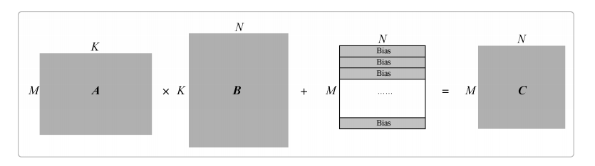
矩阵乘法
Matmul的计算公式如下：C = A × B + Bias。其中各个参数含义如下：
A、B为源操作数，A为左矩阵，形状为[M, K]；B为右矩阵，形状为[K, N]。
C为目的操作数，存放矩阵乘结果的矩阵，形状为[M, N]。
Bias为矩阵乘偏置，形状为[1, N]。

Slide 35
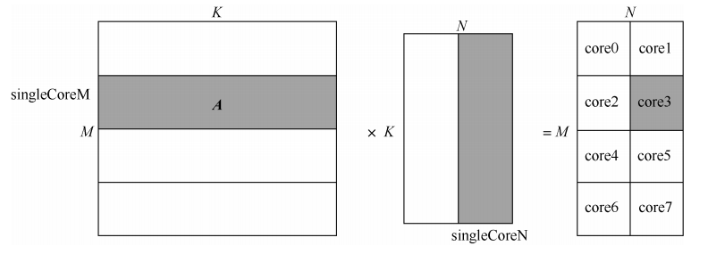
数据分块之多核切分
为了实现多核并行，需要将矩阵数据进行切分，
分配到不同的核上进行处理。切分策略如下图所示：
对于矩阵A，沿着M 轴进行切分，切分成多份的singleCoreM，单核上处理SingleCoreM * K大小的数据。
对于矩阵B，沿着N 轴进行切分，切分成多份的singleCoreN，单核上处理K * SingleCoreN大小的数据。
对于矩阵C，SingleCoreM * K大小的矩阵A和K * SingleCoreN大小的矩阵B相乘得到SingleCoreM * SingleCoreN大小的矩阵C，即为单核上输出的矩阵C大小。

Slide 36
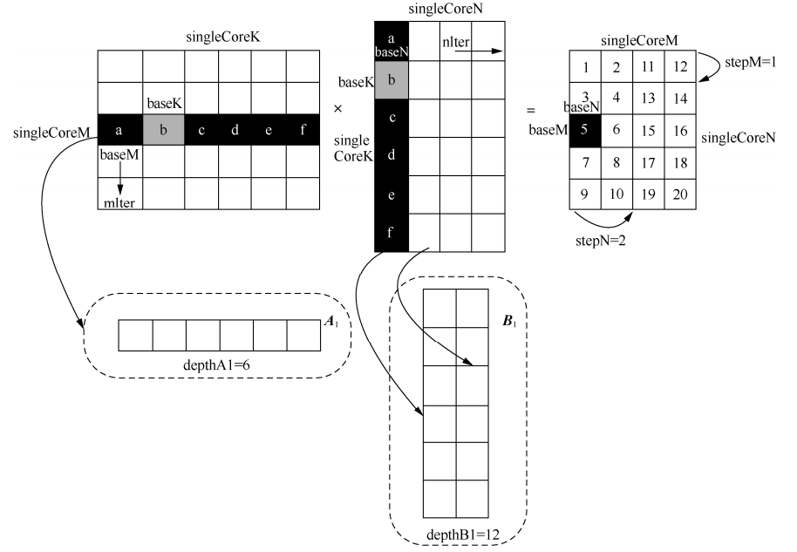
数据分块之核内切分
多数情况下，Local Memory的存储，无法完整地容纳算子的输入与输出，需要每次搬运一部分输入进行计算然后搬出，再搬运下一部分输入进行计算，直到得到完整的最终结果，也就是需要做核内的输入切分。切分的策略如下所示：
对于矩阵A，沿M轴进行切分，切分成多份的baseM；沿K轴进行切分，切分成多份的baseK。
对于矩阵B，沿N轴进行切分，切分成多份的baseN，沿K轴进行切分，切分成多份的baseK。
对于矩阵C，矩阵A中baseM * baseN大小的分块和矩阵B中 baseK * baseN大小的分块相乘并累加，得到矩阵C中对应位置baseM * base N大小的分块。

Slide 37
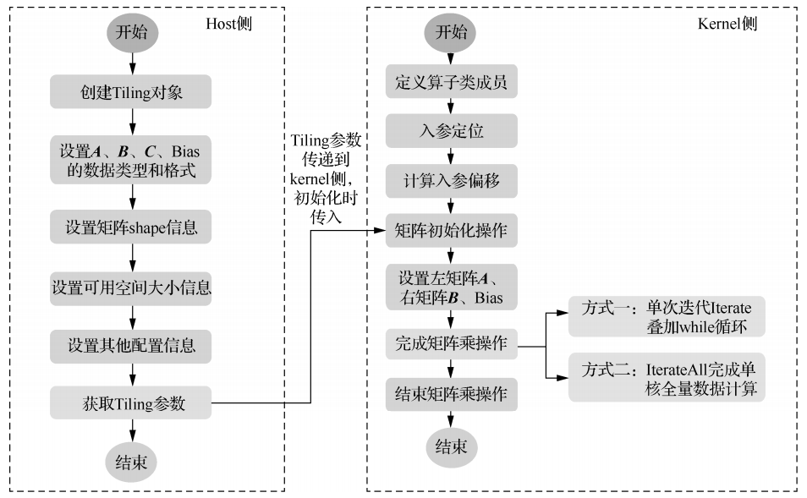
算子分析
明确算子的数学表达式
Matmul custom算子的数学表达式为：c = a * b，实际意义为形状为[m, k]的矩阵a和形状为[k, n]的矩阵b相乘，得到形状为[m, n]的矩阵c。为了方便，令m=k=n=32。
明确输入和输出
matmul_custom算子有两个输入：a和b，输出为c。
输入数据类型为half，输出数据类型为float32。
矩阵a、b、c的形状均为[32，32]。
算子输入输出排布类型为ND。
确定核函数名称和参数
自定义核函数如matmul_custom。根据输入输出，确定核函数有3个入参a、b、c。
a、b为输入在Global Memory上的内存地址，c为输出在Global Memory上的内存地址。
API接口
Ascend C提供一组Matmul高阶API，封装了这些常用的切分和数据搬运、计算的算法逻辑，方便用户快速实现Matmul矩阵乘法的运算操作。

Slide 38
Matmul算子kernel侧开发
定义公有类成员函数
class MatmulKernel{
public:
__aicore__ inline MatmulKernel(){};
__aicore__ inline void Init(GM_ADDR a, GM_ADDR b, GM_ADDR bias, GM_ADDR c, GM_ADDR workspace, const TCubeTiling& tiling);
__aicore__ inline void Process();
private:
__aicore__ inline void CalcOffset(int32_t blockIdx, const TCubeTiling& tiling, int32_t& offsetA, int32_t& offsetB, int32_t& offsetC, int32_t& offsetBias);
Matmul<MatmulType<TPosition::GM,CubeFormat::ND,aType>,
MatmulType<TPosition::GM,CubeFormat::ND,bType>,
MatmulType<TPosition::LCM,CubeFormat::ND,cType>,
MatmulType<TPosition::GM,CubeFormat::ND,biasType>> matmulObj;
GlobalTensor<aType> aGlobal;
GlobalTensor<bType> bGlobal;
GlobalTensor<cType> cGlobal;
GlobalTensor<biasType> biasGlobal;
TPipe pipe;
TCubeTiling tiling;
};
定义私有类成员函数
（计算各核使用数据偏移）
定义Matmul类结构体
存储本算子的输入输出等参数
定义其他相关私有成员

Slide 39
Matmul算子kernel侧开发——Init()函数
template<typename aType, typename bType, typename cType, typename biasType>
__aicore__ inline void MatmulKernel<aType, bType, cType, biasType>::Init(GM_ADDR a, GM_ADDR b, GM_ADDR bias, GM_ADDR c, GM_ADDR workspace, const TCubeTiling& tiling){
this->tiling = tiling;
aGlobal.SetGlobalBuffer(reinterpret_cast<__gm__ aType*>(a), tiling.M * tiling.Ka);
bGlobal.SetGlobalBuffer(reinterpret_cast<__gm__ bType*>(b), tiling.Kb * tiling.N);
cGlobal.SetGlobalBuffer(reinterpret_cast<__gm__ cType*>(c), tiling.M * tiling.N);
biasGlobal.SetGlobalBuffer(reinterpret_cast<__gm__ biasType*>(bias), tiling.N);
int32_t offsetA = 0;
int32_t offsetB = 0;
int32_t offsetC = 0;
int32_t offsetBias = 0;
CalcOffset(GetBlockIdx(), tiling, offsetA, offsetB, offsetC, offsetBias);
aGlobal = aGlobal[offsetA];
bGlobal = bGlobal[offsetB];
cGlobal = cGlobal[offsetC];
biasGlobal = biasGlobal[offsetBias];
SetSysWorkspace(workspace);
if(GetSysWorkSpacePtr() == nullptr){
return;
}
}
查询入参的板外地址
根据所在核的编号计算
各入参对应偏移地址
分配workspace大小和空间

Slide 40
Matmul算子kernel侧开发——Process()函数
IterateAll输出：GM、TSCM
Iterate输出：GM、VECIN
输入：GM、VECOUT、TSCM
template<typename aType, typename bType, typename cType, typename biasType>__aicore__ inline void MatmulKernel<aType, bType, cType, biasType>::Process(){
REGIST_MATMUL_OBJ(&pipe, GetSysWorkSpacePtr(), matmulObj);
if (GetBlockIdx() >= 1)
{
return;
}
matmulObj.Init(&tiling);
matmulObj.SetTensorA(aGlobal);
matmulObj.SetTensorB(bGlobal);
matmulObj.SetBias(biasGlobal);
matmulObj.IterateAll(cGlobal);
/* while (matmulObj.Iterate()) {
matmulObj.GetTensorC(cGlobal);
}*/
matmulObj.End();
}
计算矩阵初始化
设置左右矩阵以及偏移
计算方式一：全部计算
计算方式二：循环逐个计算
（常用于还需要进一步处理数据时）
结束矩阵运算

Slide 41
Matmul算子kernel侧开发——核函数声明
extern "C" __global__ __aicore__ void matmul_custom(GM_ADDR a, GM_ADDR b, GM_ADDR bias, GM_ADDR c, GM_ADDR workspace, GM_ADDR tiling) {
GET_TILING_DATA(tilingData, tiling);
MatmulKernel<half,half,float,float> matmulKernel;
matmulKernel.Init(a,b,bias,c,workspace, tilingData.cubeTilingData);
if(TILING_KEY_IS(1)){
matmulKernel.Process();
}
}
获取数据切分tiling信息
声明算子类实例
执行算子核心运算逻辑

Slide 42
Matmul算子host侧开发——创建结构体
#include "register/tilingdata_base.h"
#include "tiling/tiling_api.h"
namespace optiling {
BEGIN_TILING_DATA_DEF(MatmulCustomTilingData)
TILING_DATA_FIELD_DEF_STRUCT(TCubeTiling, cubeTilingData);
END_TILING_DATA_DEF;
REGISTER_TILING_DATA_CLASS(MatmulCustom, MatmulCustomTilingData)
}
注册Tiling类
添加TcubeTiling结构体
注册该Tiling类到对应算子中

Slide 43
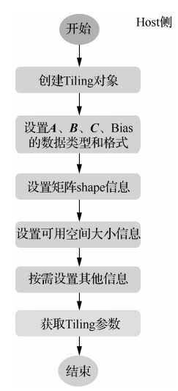
Matmul算子host侧开发—— Tiling函数
MatmulApiTiling cubeTiling(ascendcPlatform);
cubeTiling.SetAType(TPosition::GM, CubeFormat::ND, matmul_tiling::DataType::DT_FLOAT16);
cubeTiling.SetBType(TPosition::GM, CubeFormat::ND, matmul_tiling::DataType::DT_FLOAT16);
cubeTiling.SetCType(TPosition::LCM, CubeFormat::ND, matmul_tiling::DataType::DT_FLOAT);
cubeTiling.SetBiasType(TPosition::GM, CubeFormat::ND, matmul_tiling::DataType::DT_FLOAT);
cubeTiling.SetShape(M, N, K);
cubeTiling.SetOrgShape(M, N, K);
cubeTiling.SetBias(true);
cubeTiling.SetBufferSpace(-1, -1, -1);
MatmulCustomTilingData tiling;
if (cubeTiling.GetTiling(tiling.cubeTilingData) == -1){
return ge::GRAPH_FAILED;
}

Slide 44
本章内容
1
Ascend C编程模型
2
Ascend C语法扩展
3
向量编程范式
4
矩阵编程范式
5
混合编程范式
6
更多Ascend C算子样例

Slide 45
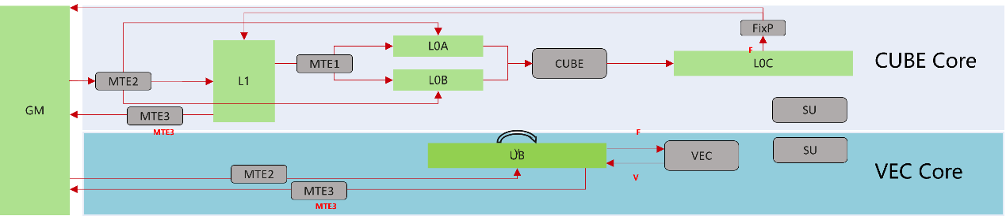
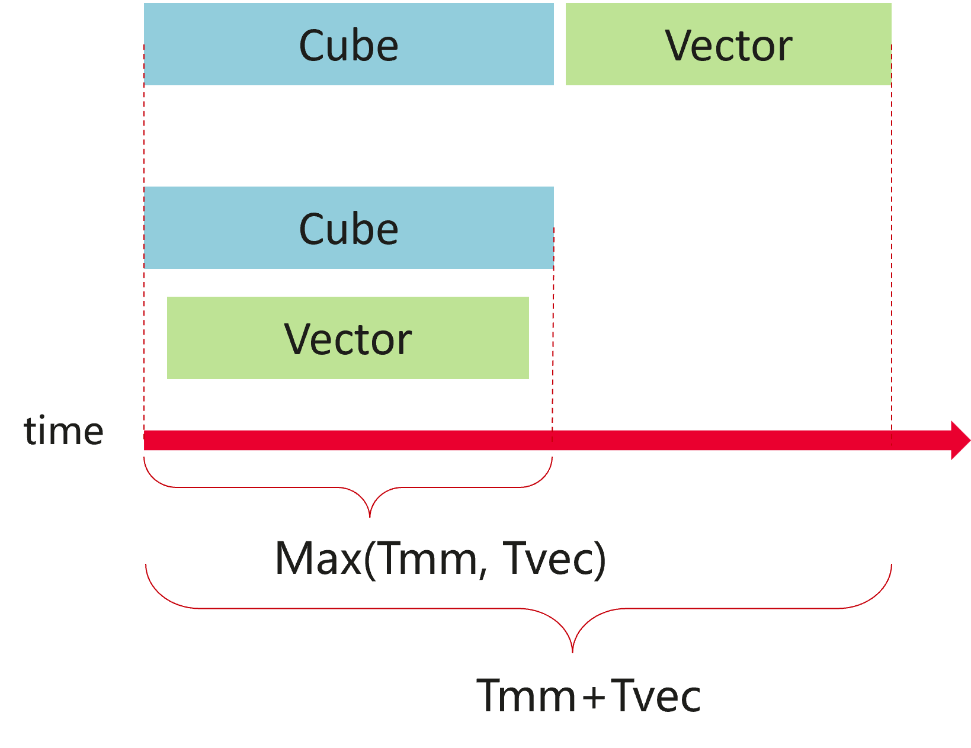
融合算子的优势
当前的昇腾AI处理器中，矩阵计算单元Cube核与向量计算单元Vector核之间相互分离，只通过GM数据总线进行数据传递。在这种架构的影响下，Cube核与Vector核可以进行一定的并行计算。
而融合算子，即既要进行矩阵计算又要进行向量计算的算子，正充分发挥了当前昇腾硬件Cube核和Vector核分离的优势，可以有效地提升算子的性能。

Slide 46
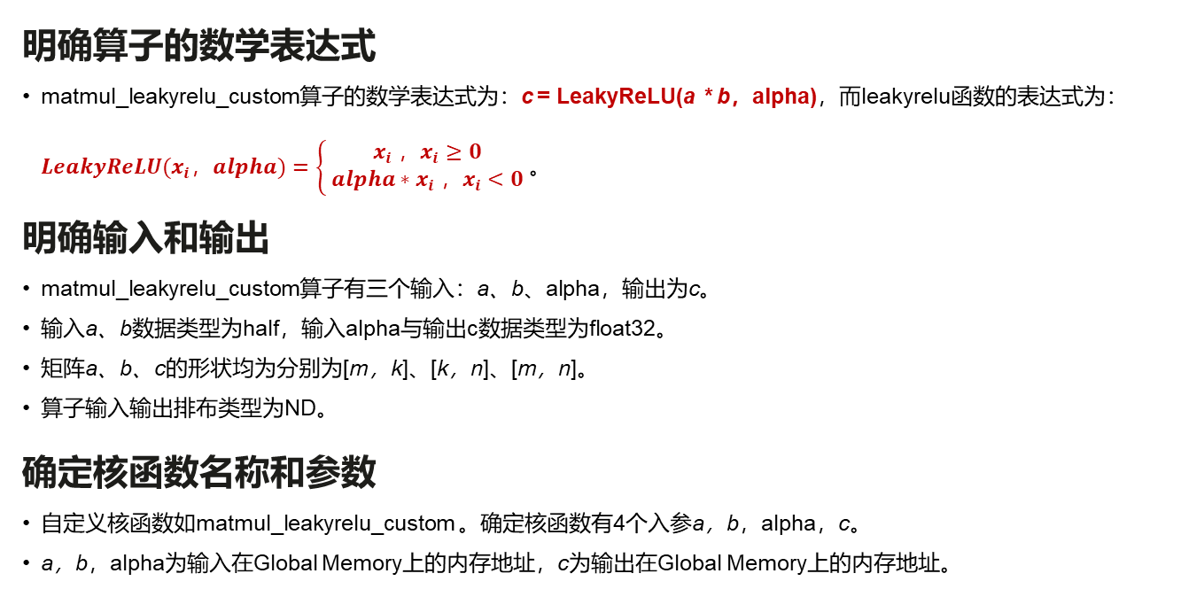
算子分析
明确算子的数学表达式
matmul_leakyrelu_custom算子的数学表达式为：c = LeakyReLU(a * b，alpha)，而leakyrelu函数的表达式为：$LeakyReLU(x_{i}，alpha)=\left\{ \begin{aligned}x_{i} ，x_{i}≥0 \\ alpha∗x_{i} ，x_{i}<0\end{aligned}\right.$。
明确输入和输出
matmul_leakyrelu_custom算子有三个输入：a、b、alpha，输出为c。
输入a、b数据类型为half，输入alpha与输出c数据类型为float32。
矩阵a、b、c的形状均为分别为[m，k]、[k，n]、[m，n]。
算子输入输出排布类型为ND。
确定核函数名称和参数
自定义核函数如matmul_leakyrelu_custom 。确定核函数有4个入参a，b，alpha，c。
a，b，alpha为输入在Global Memory上的内存地址，c为输出在Global Memory上的内存地址。

Slide 47
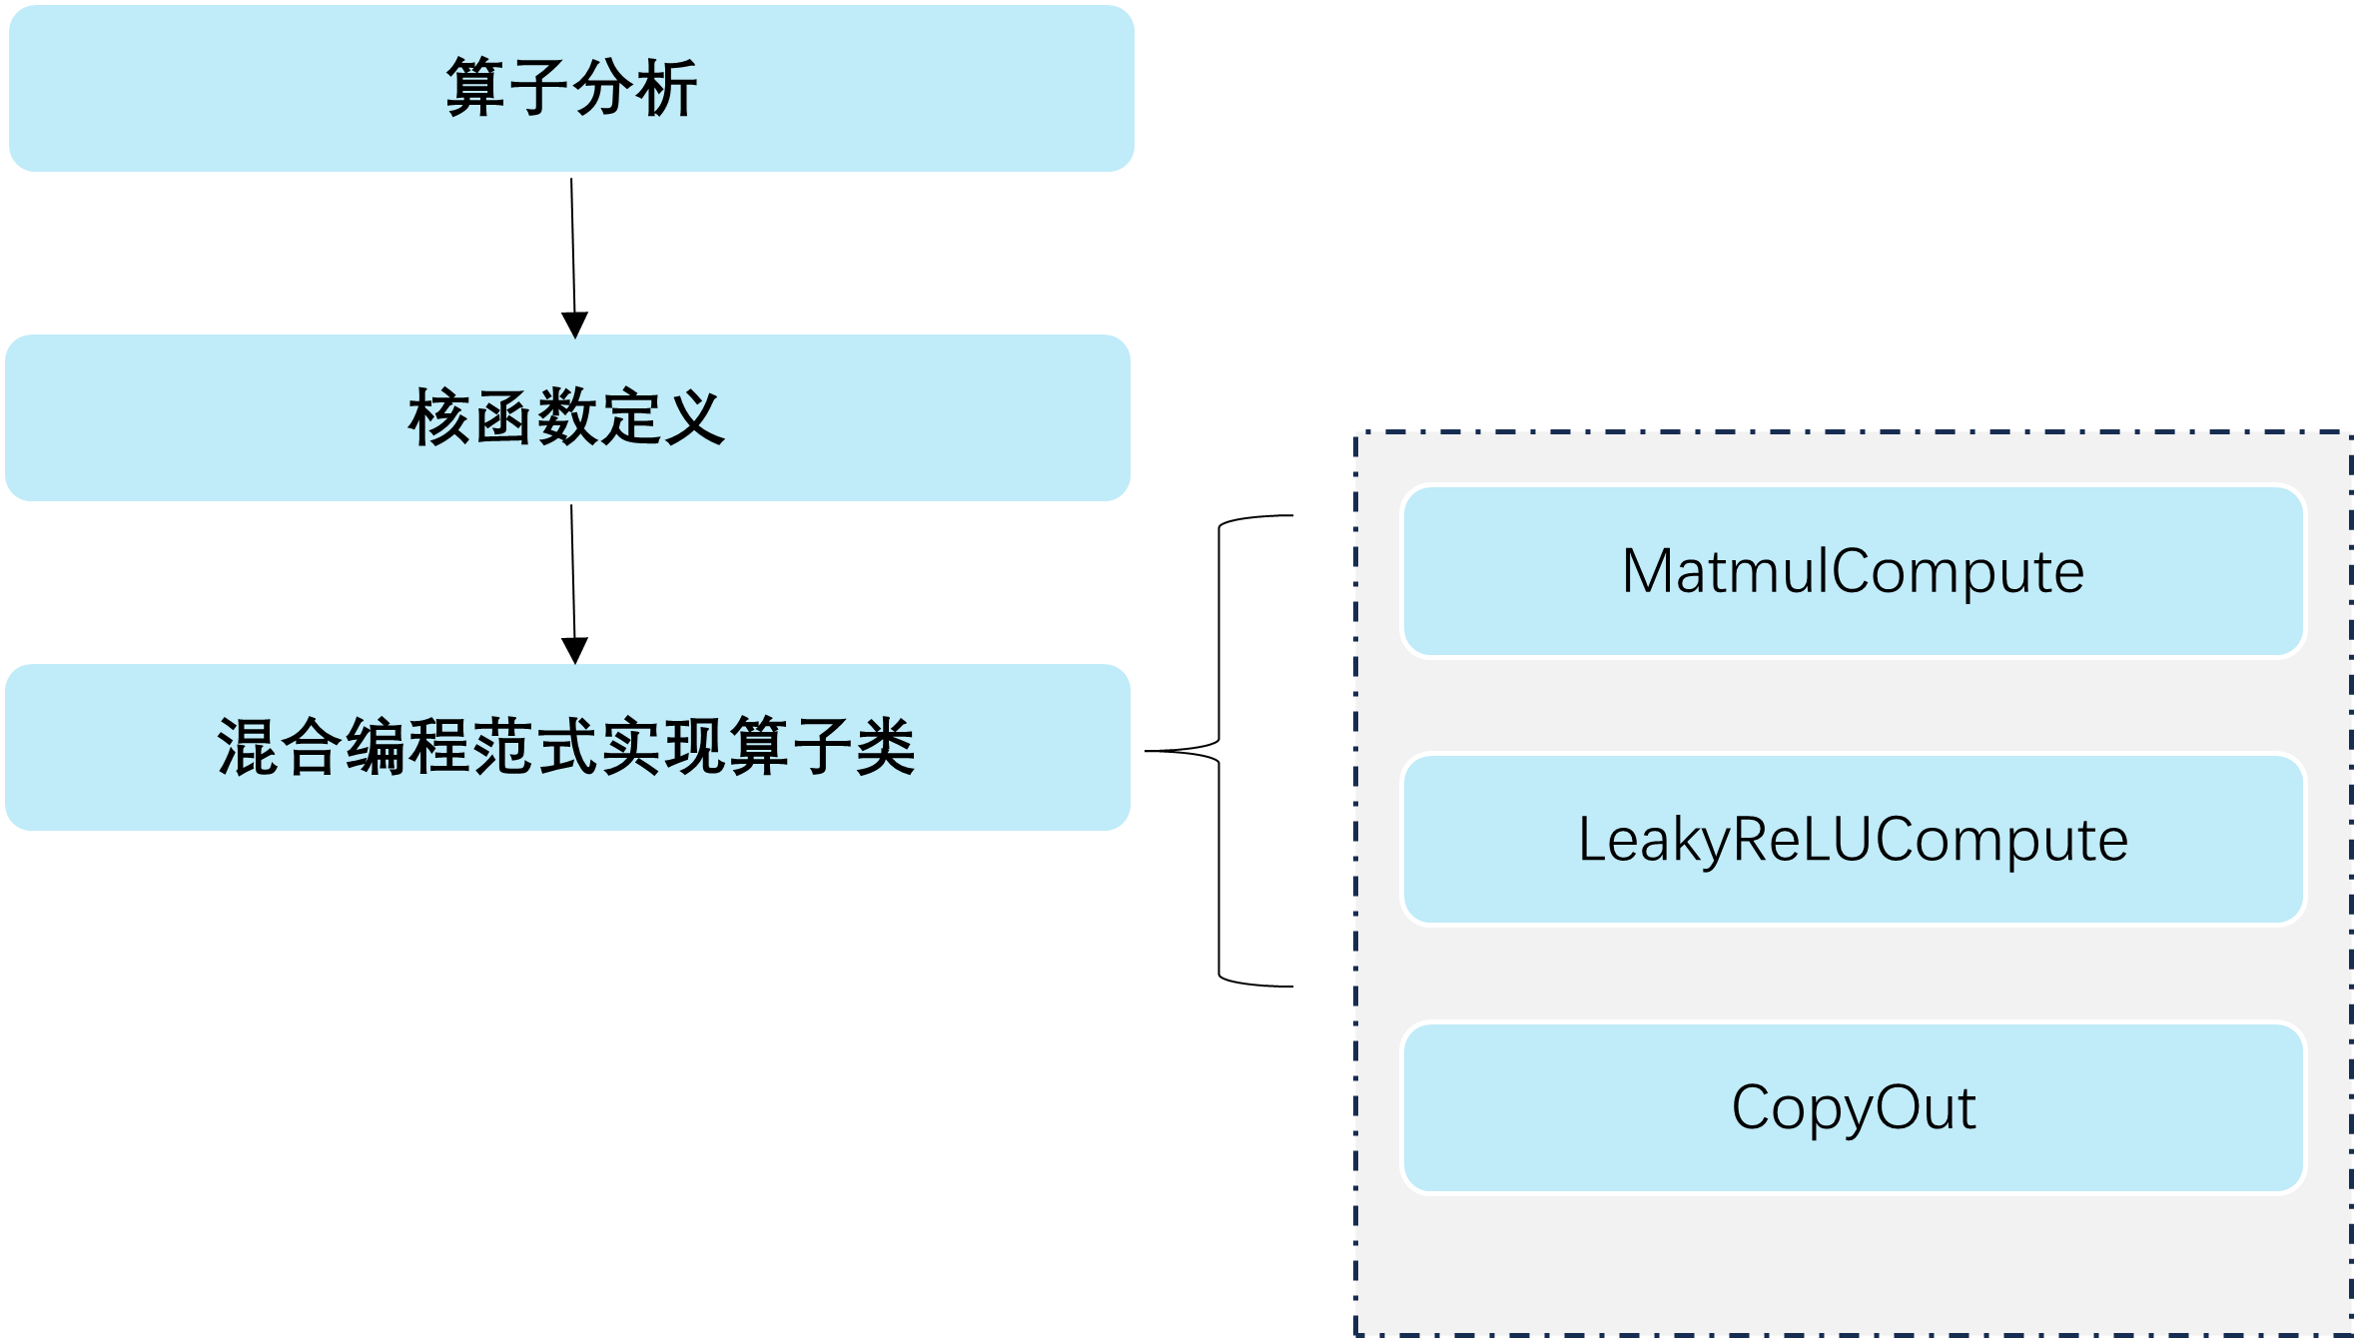
matmul_leakyrelu算子kernel侧开发
matmul_leakyrelu算子核函数实现中：
使用matmul算子实现中的高阶API完成了矩阵乘的相关工作，
如向量算子实现一般将算子的Process部分分为了三个阶段，分别是：
实现矩阵乘的MatmulCompute
实现LeakyReLU运算的LeakyReLUCompute
完成数据搬出的CopyOut

Slide 48
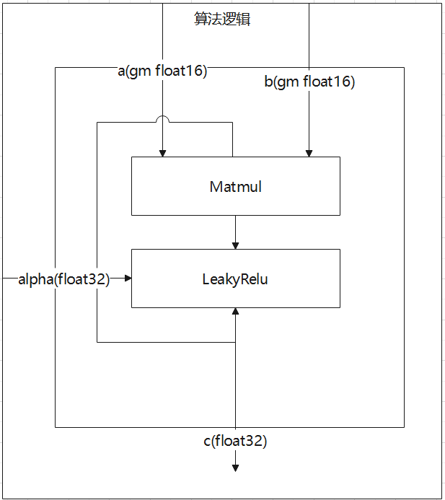
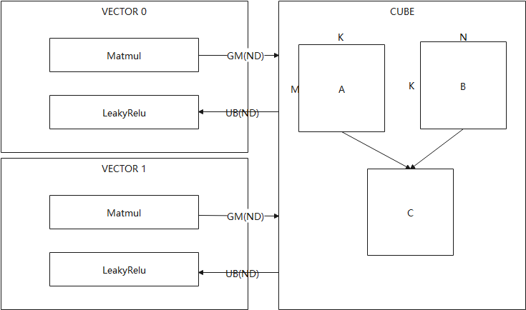
混合算子算法逻辑

Slide 49
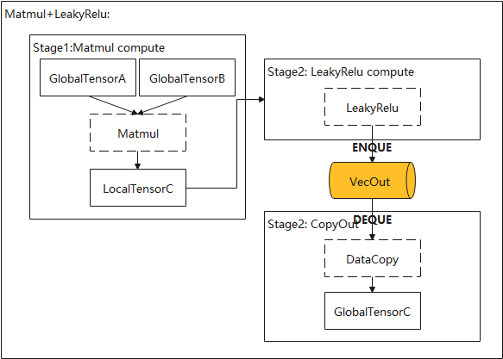
算子类实现——Process()函数实现

Slide 50
算子类实现——Process()函数实现
逐个计算矩阵乘后取出数据
需要逐个处理数据
需要设置参数存储计算轮次
初始化矩阵
template<typename aType, typename bType, typename cType, typename biasType>
__aicore__ inline void MatmulLeakyKernel<aType, bType, cType, biasType>::MamtulCompute()
{
reluOutLocal = reluOutQueue_.AllocTensor<cType>();
matmulObj.template GetTensorC<true>(reluOutLocal, false, true);
}
template<typename aType, typename bType, typename cType, typename biasType>
__aicore__ inline void MatmulLeakyKernel<aType, bType, cType, biasType>::Process()
{
uint32_t computeRound = 0;
REGIST_MATMUL_OBJ(&pipe, GetSysWorkSpacePtr(), matmulObj);
matmulObj.Init(&tiling);
matmulObj.SetTensorA(aGlobal);
matmulObj.SetTensorB(bGlobal);
matmulObj.SetBias(biasGlobal);
while (matmulObj.template Iterate<true>()) {
MamtulCompute();
LeakyReluCompute();
CopyOut(computeRound);
computeRound++;
}
matmulObj.End();
pipe_barrier(PIPE_ALL);
set_atomic_none();
}
template<typename aType, typename bType, typename cType, typename biasType>
__aicore__ inline void MatmulLeakyKernel<aType, bType, cType, biasType>::LeakyReluCompute()
{
AscendC::LeakyRelu(reluOutLocal, reluOutLocal, (cType)0.001, tiling.baseM * tiling.baseN);
reluOutQueue_.EnQue(reluOutLocal);
}
计算LeakyReLU
template<typename aType, typename bType, typename cType, typename biasType>
__aicore__ inline void MatmulLeakyKernel<aType, bType, cType, biasType>::CopyOut(uint32_t count)
{ reluOutQueue_.DeQue<cType>();
const uint32_t roundM = tiling.singleCoreM / tiling.baseM;
const uint32_t roundN = tiling.singleCoreN / tiling.baseN;
uint32_t startOffset = (count % roundM * tiling.baseM * tiling.N + count / roundM * tiling.baseN);
DataCopyParams copyParam = {(uint16_t)tiling.baseM,
(uint16_t)(tiling.baseN * sizeof(cType) / DEFAULT_C0_SIZE),
0, (uint16_t)((tiling.N – tiling.baseN) * sizeof(cType) / DEFAULT_C0_SIZE)};
AscendC::DataCopy(cGlobal[startOffset], reluOutLocal, copyParam);
reluOutQueue_.FreeTensor(reluOutLocal);}
根据计算轮次确定输出位置并输出

Slide 51
本章内容
1
Ascend C编程模型
2
Ascend C语法扩展
3
向量编程范式
4
矩阵编程范式
5
混合编程范式
6
更多Ascend C算子样例

Slide 52
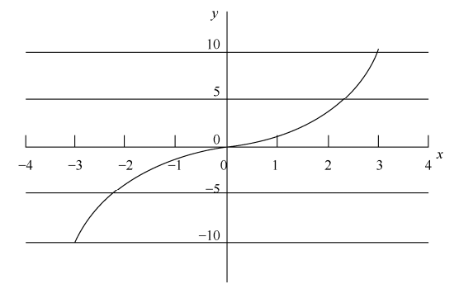
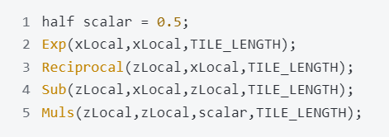

双曲正弦函数Sinh算子实现
Sinh数学表达式：$\sinh\left(x\right)= \frac{\left(e^{x}−e^{−x}\right)}{2}$

Slide 53
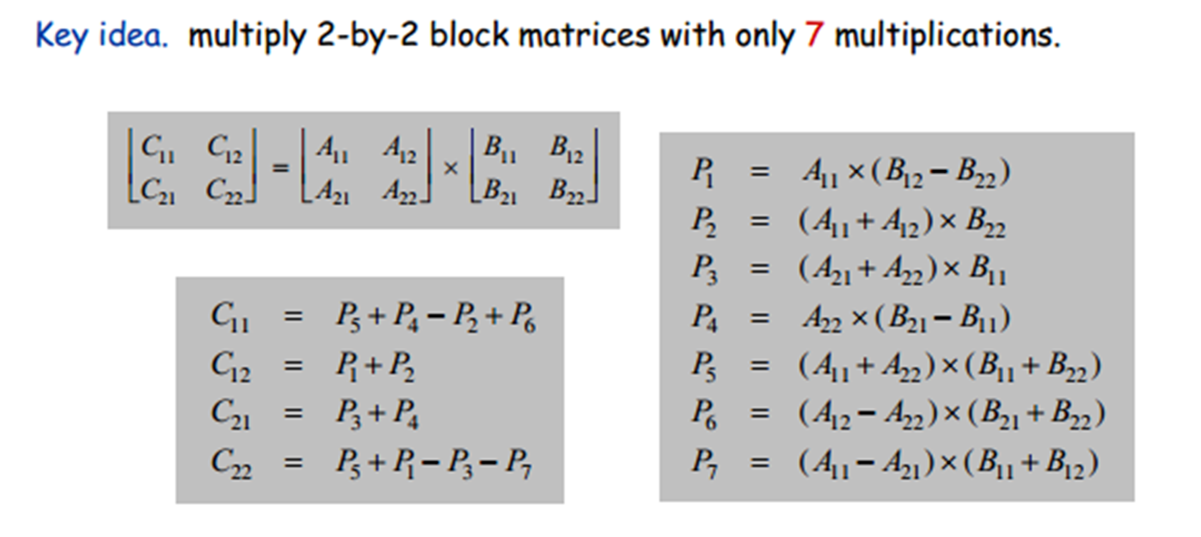

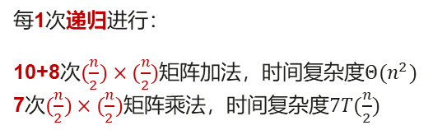

高性能矩阵乘法Strassen算子实现
Strassen算法：
每1次递归进行：
10+8次$(\frac{n}{2})×(\frac{n}{2})$矩阵加法，时间复杂度$Θ(n^{2})$
7次$(\frac{n}{2})×(\frac{n}{2})$矩阵乘法，时间复杂度$7T(\frac{n}{2})$
算法总耗时$7T\left(\frac{n}{2}\right)+Θ(n^{2})$
总时间复杂度$Θ\left(n^{\log_{2}{7}}\right)= Θ\left(n^{2.807}\right)$

Slide 54
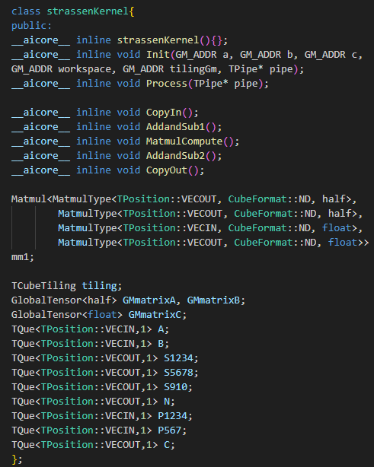
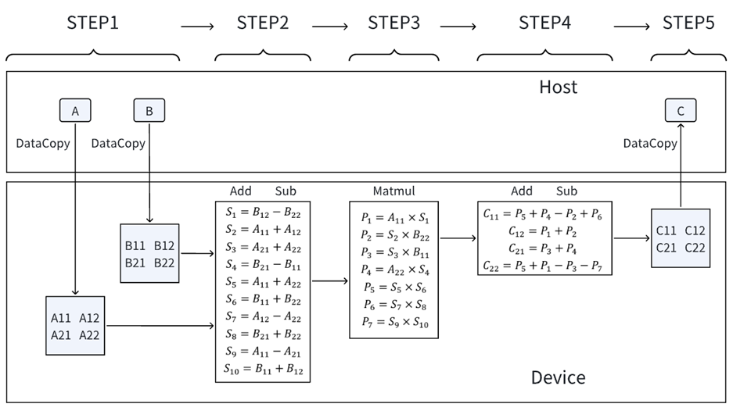
高性能矩阵乘法Strassen算子实现

Slide 55
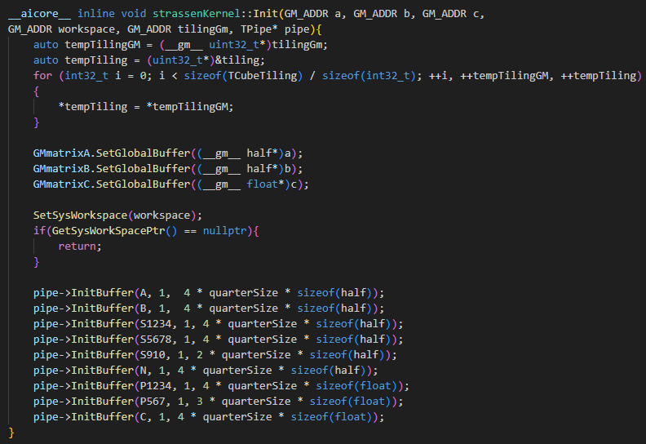
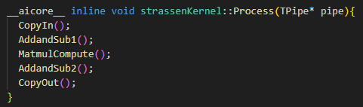
高性能矩阵乘法Strassen算子实现
Init函数
Process函数

Slide 56
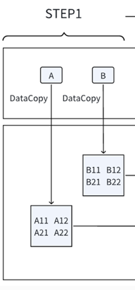
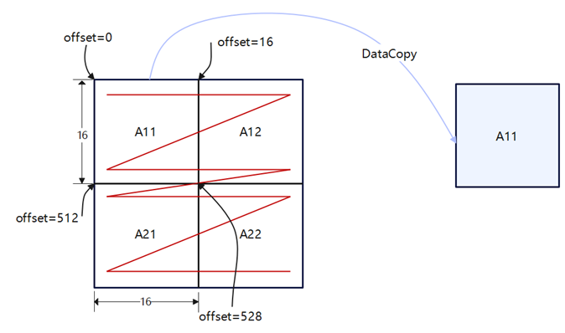
高性能矩阵乘法Strassen算子实现

Slide 57
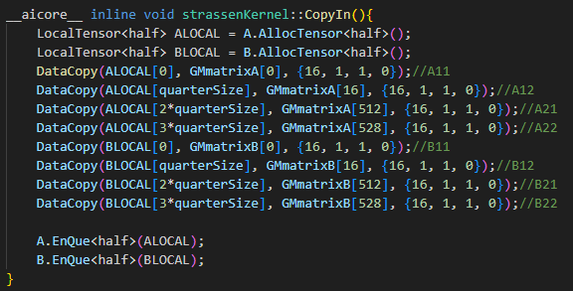
高性能矩阵乘法Strassen算子实现
DataCopy(dst, src, {blockCount, blockLen, srcStride, dstStride})

Slide 58
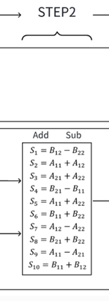
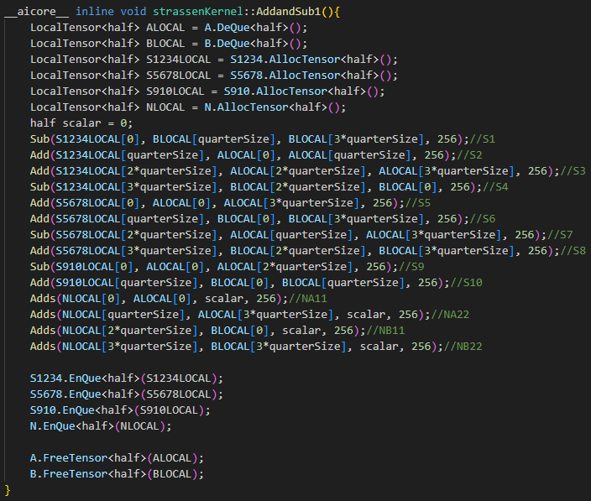
高性能矩阵乘法Strassen算子实现

Slide 59
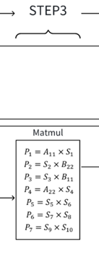
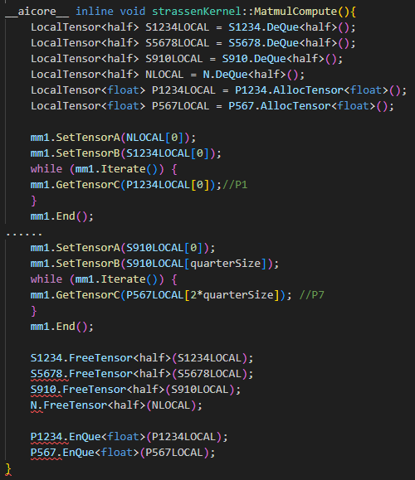
高性能矩阵乘法Strassen算子实现

Slide 60
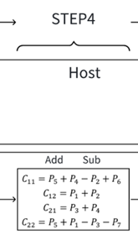
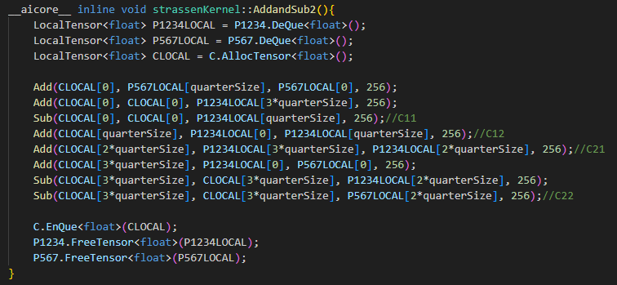
高性能矩阵乘法Strassen算子实现

Slide 61
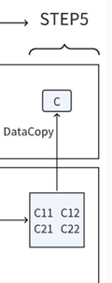

高性能矩阵乘法Strassen算子实现

Slide 62

高性能矩阵乘法Strassen算子实现

Slide 63

高性能矩阵乘法Strassen算子实现

Slide 64

LayNorm算子实现
LayerNorm（Layer Normalization，层归一化）是一种用于深度学习模型的归一化技术，
通过对每个样本内部的特征进行独立归一化，有助于减少内部协变量偏移的影响，
提升模型的训练稳定性和泛化能力。
对于一个具有特征维度为 d的输入$x=\left(x_{1}，x_{2}，…，x_{d}\right)$，
$$LayerNorm\left(x\right)=γ∙\frac{x−μ}{\sqrt{σ^{2}+ε}}+β$$
其中：
$LayerNorm\left(x\right)$表示对输入x进行Layer Normalization 的结果。
γ和β是可学习的参数向量，维度均为 d，它们用于对归一化的结果进行缩放和平移，以便让网络自由地学习调整数据的均值和方差。
μ是输入x在特征维度上的均值，计算方式为：$μ=\frac{1}{d}\sum_{i=1}^{d}{x_{i}}$
σ是输入 x在特征维度上的标准差，计算方式为：$σ=\sqrt{\frac{1}{d}\sum_{i=1}^{d}{{\left(x_{i}−μ\right)}^{2}}}$
$ε$是一个小的常数，例如${10}^{−5}$，用于避免除以零的情况。

Slide 65

LayNorm算子实现

Slide 66


LayNorm算子实现

